Slide 1
Základy práce s informačními zdroji pro bc. studenty PSYb2780
Mgr. Dana Mazancová, DiS.
Brno, 19. listopadu 2020

Slide 2
Osnova kurzu
Úvodní lekce - samostudium
práce s informacemi - informační a post-informační společnost, informační gramotnost
psaní odborných (závěrečných) prací
informační zdroje - typy, licencované zdroje, kde hledat?
Seminář 1 - praktická práce s elektronickými informačními zdroji
samostudium – opakování a případné upřesnění látky
základy vyhledávacích technik
tvorba rešeršního dotazu
praktické vyhledávání v oborových databázích
Přednáška citace, citování, plagiátorství
základní terminologie, citační styl APA
základy citování jednotlivých druhů dokumentů
citační software, zvláštnosti citování
Seminář 2 - praktická práce s elektronickými informačními zdroji
nadstavbové nástroje
databáze elektronických knih, e-knihy

Slide 3
Na co se dnes zaměříme?
Úkol: kontrola, společné chyby, diskuse
Citační a abstraktové databáze:
Web of Science
Scopus
EBSCO Discovery Service
E-knihy

Slide 4
Diskuse k 1. úkolu

Slide 5
vs.

Slide 6
Producenti databází
Web of Science → ISI → Thomson Reuters → Clarivate Analytics
Scopus → Elsevier

Slide 7
Web of Science (WoS)
Citační a abstraktová db, producent Clarivate Analytics (dříve Thomson Reuters, předtím ISI)
76+ miliónu záznamů, více jak 1 miliarda citovaných referencí
Pravidelně aktualizované bibliografické údaje o článcích z více jak 21.000 předních světových odborných časopisů ze všech oblastí vědy
Restrospektiva více jak 60 let (u některých rejstříků jsou k dispozici data od r. 1945)

Slide 8
WoS
Citační rejstříky:
Science Citation Index Expanded - 1945 - současnost
Social Sciences Citation Index - 1977 -současnost
Arts & Humanities Citation Index - 1977- současnost
Conference Proceedings Citation Index - Science - 1990 - současnost
Conference Proceedings Citation Index- Social Science & Humanities - 1990 - současnost
Emerging Sources Citation Index (ESCI) - 2015 – současnost
Book Citation Index– Science (BKCI-S) - 2008 - současnost
Book Citation Index– Social Sciences & Humanities (BKCI-SSH) - 2008 - současnost

Slide 9
Journal Citation Reports (JCR)
Součást WoS
Měření kvality excerpovaných časopisů pomocí tzv. impact faktoru
Impact faktor = míra frekvence citací průměrného článku daného časopisu za dané časové období
IF lze využít jako základ pro odhad prestiže odborných časopisů

Slide 10
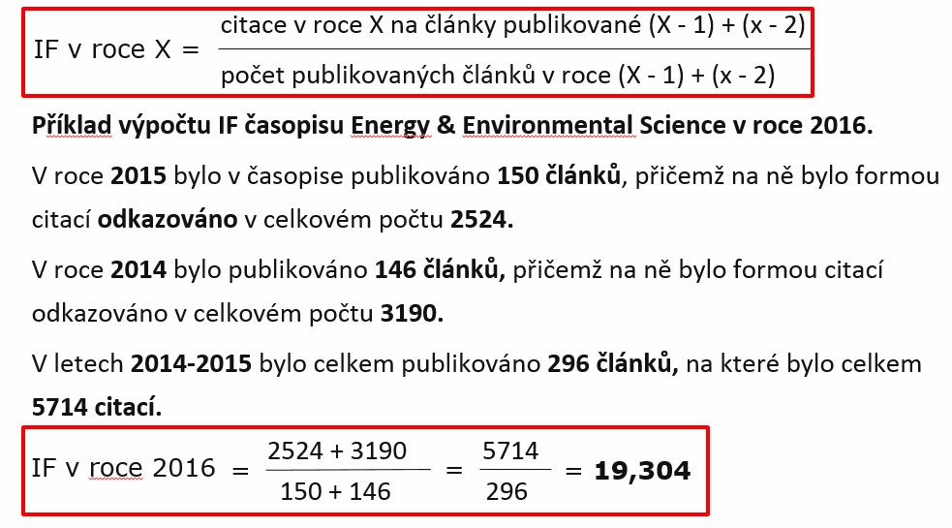
Výpočet IF
☺ Výpočet IF zde vkládám pro zajímavost, není třeba jej běžně vypočítávat, lze jej zjistit v JCR

Slide 11
Web of Science
Krátký tutoriál v češtině

Slide 12
Scopus
citační a abstraktová databáze, producent Elsevier
Téměř 60 milionů záznamů
24.000 recenzovaných vědeckých časopisů ze všech vědních oblastí, odborné knihy a jejich části
zaměření na Evropu (včetně vybraných časopisů z České republiky)
Plné pokrytí dat garantuje od r. 1996
Každoročně jsou přidány zhruba 3 miliony záznamů

Slide 13
Indikátory SJR, SNIP
Metrika pro měření "prestiže" časopisů:
SJR (SCImago Journal Rank) - hodnota indikátoru pro daný časopis (do hodnoty se promítá vědecký obor, kvalita a renomé časop.)
SNIP (Source-Normalized Impact per Paper) - měří kontextuální citační dopad na základě celkového počtu citací v jednotlivých věd. obor.)

Slide 14
H-index
Pro výpočet používá h-index (highly cited index - index vysoké citovanosti)
2006- vyvinut prof. Hirschem z Kalifornské univerzity v San Diegu
Výpočet dopadu a kvantity vědecké výkonnosti jednotlivých badatelů
Výpočet - vědec má index h, pokud h-počet jeho publikací získaly každá alespoň h-počet citací, zatímco ostatní práce mají každá méně než h citací

Slide 15
Scopus
Uživatelské příručky

Slide 16
Impact factor x h-index
Impact factor se zakládá na evaluaci časopisů, h-index je založen na celkové práci konkrétního výzkumníka a nepřihlíží k vlivu vnějších faktorů (např. redakční strategie)

Slide 17
Shrnutí
Web of Knowledge
Clarivate Analytics
"Delší" historie, z počátku hlavně anglo-americká produkce
Journal Citation Reports, Impact factor
Scopus
Elsevier
Od počátku zaměření na Evropu (i časopisy z ČR)
Jiné metriky - h index, SNIP, SJR

Slide 18
discovery.muni.cz

Slide 19
EBSCO Discovery Service
Na základě jednoho vyhledávacího dotazu umožňuje prohledávat více zdrojů současně v rámci jednoho rozhraní
Podpora vzdáleného přístupu
Producent fa EBSCO

Slide 20
EBSCO Discovery Service
Umožňuje prohledávání:
Souborného katalogu knihoven MU
Univerzitních databází
Databází elektronických knih
Závěrečných prací MU
Volně dostupných zdrojů

Slide 21
Více informací o EDS
Můžete využít např. tento interaktivní tutoriál

Slide 22
EBSCO Full Text Finder
Pokud v databázi není obsažen plný text
dokumentu, tak je prostřednictvím této
služby nabídnuto jeho dohledání v jiném
zdroji (databázi, katalogu, vyhledávači)

Slide 23
Seznam dostupných časopisů a knih na MU
Umožňuje zjistit, zda má MU přístup k elektronické verzi zadaného časopisu nebo knihy
Je propojen s technologií A-to-Z Link Resolver (EBSCO Full Text Finder)

Slide 24
Shrnutí
Jednoduché i pokročilé vyhledávání – možnost vztáhnout k jednotlivým vědním oborům
Full Text Finder - linker ke zdroji, kde se nachází plný text dokumentu
Seznam dostupných časopisů a knih na MU

Slide 25
Licencované databáze e-knih

Slide 26
EBSCO eBook Academic Colection
Multioborová kolekce e-books pro MU na rok 2020
Více než 180.000 e-knih
Ukládání do složky (pro trvalé uložení je zapotřebí si založit účet v db EBSCO)
Offline čtení přes Adobe Digital Editions
Sdílení s dalšími uživateli
Import do Citace.com a EndNote Web

Slide 27
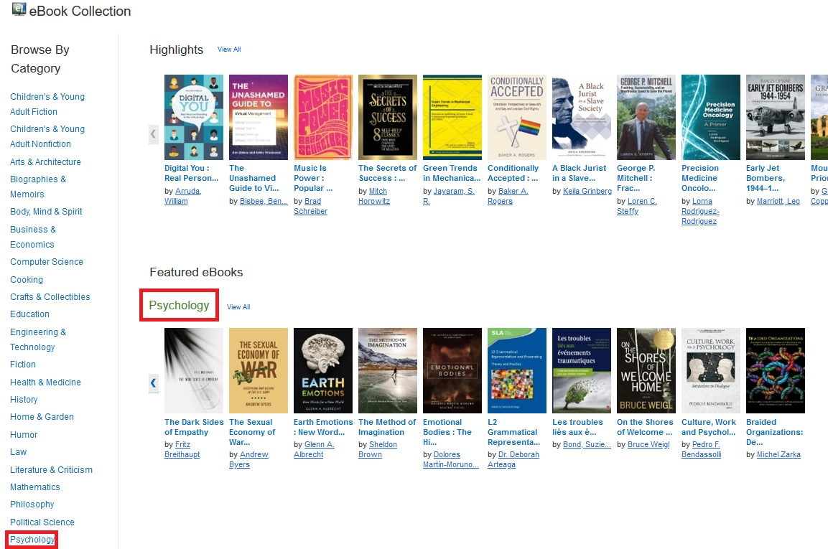

Slide 28
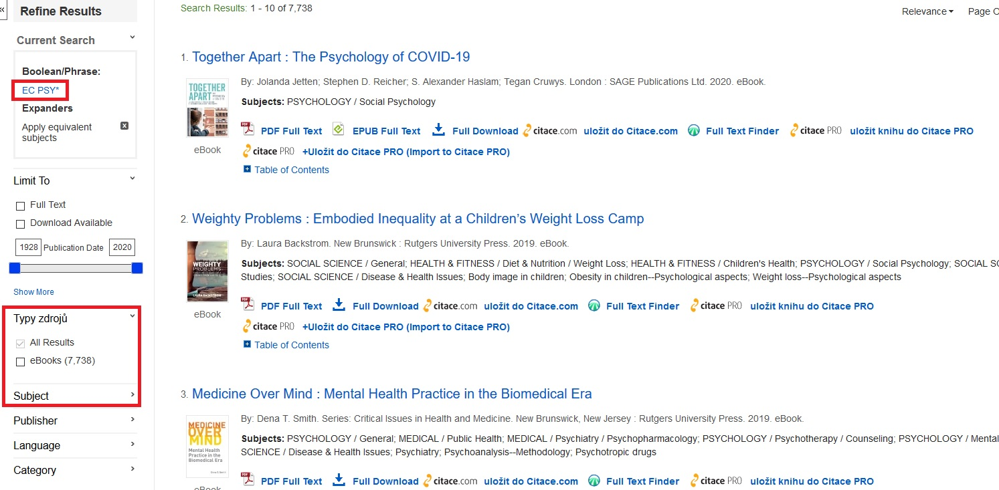

Slide 29
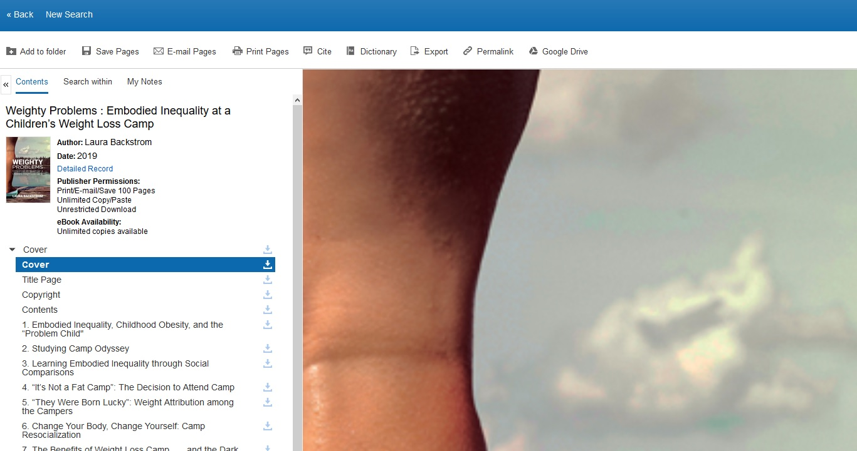
EBSCO Ebook Academic Collection –zobrazení konkrétního titulu

Slide 30
Výpůjčka e-knih - Adobe Digital Editions
Ke stažení (vypůjčení) e-knih je potřebné nainstalovat do počítače Adobe® Digital Editions a aktivovat AdobeID
E-knihy lze stáhnout do kteréhokoliv zařízení, které podporuje Adobe® Digital Editions
Možnost číst knihy na zařízení s OS Android (android market) a iPad

Slide 31
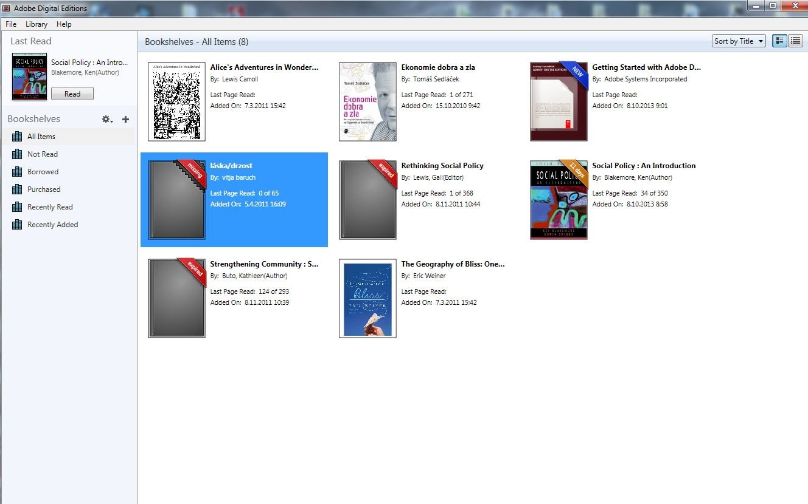
Adobe Digital Editions

Slide 32
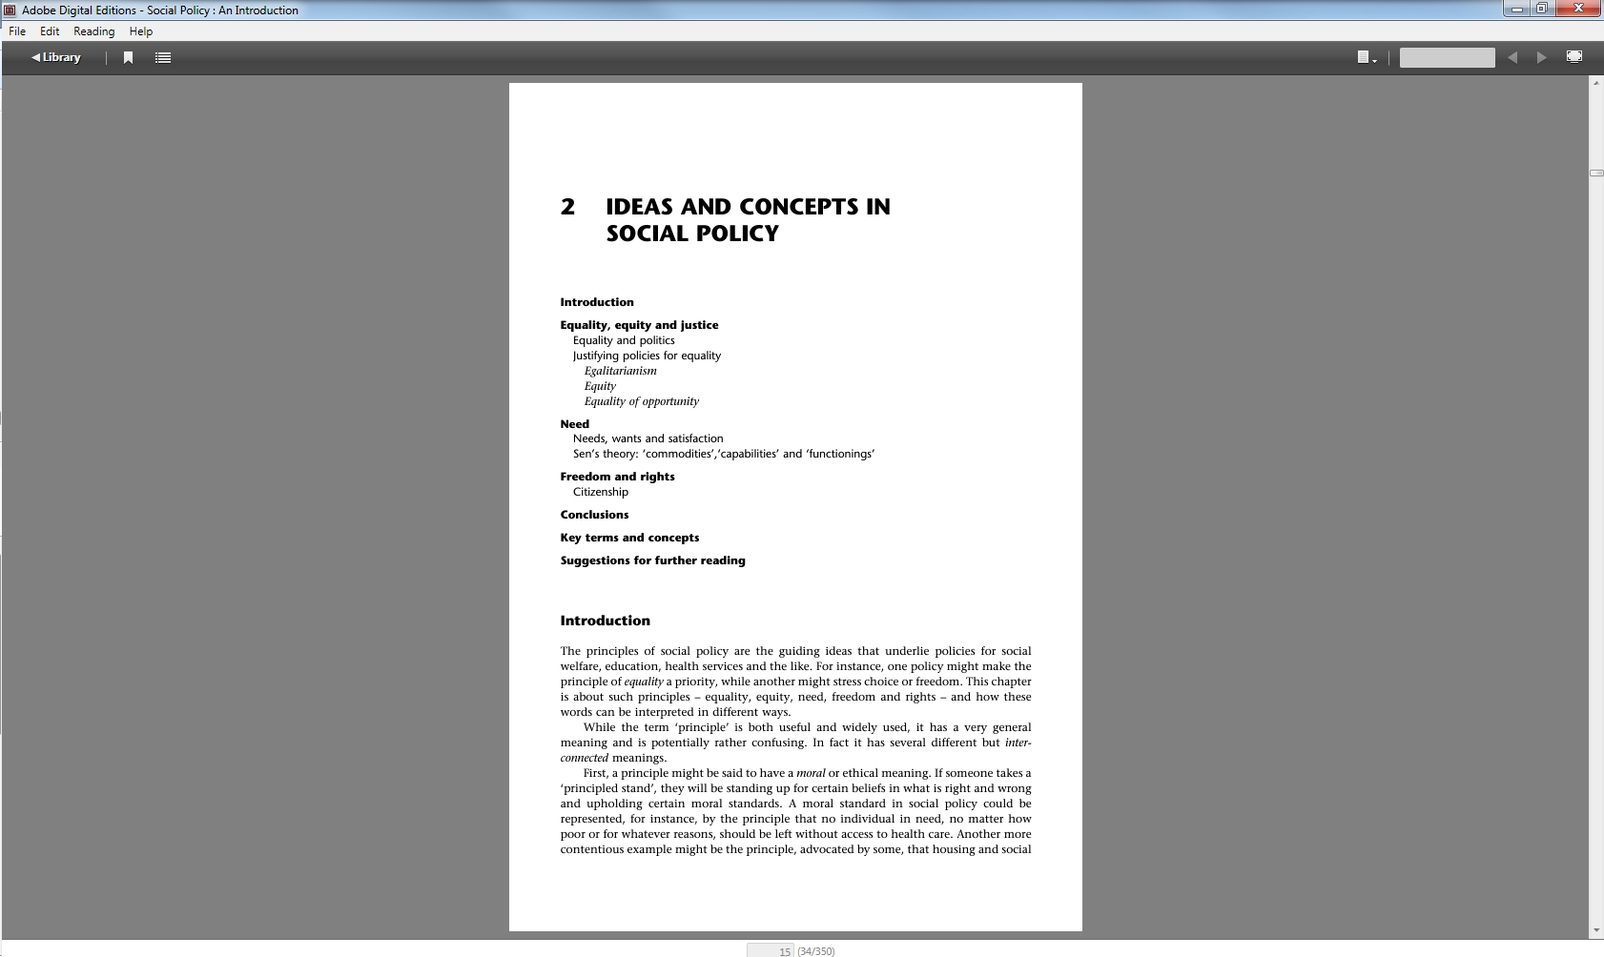
Adobe Digital Editions - otevřená kniha

Slide 33
Sage Knowledge
Více než 1700 e-knih
Vydavatelství Sage Publications
kolekce:
Counseling and Psychotherapy -
Geography, Earth & Environmental Science
Health and Social Care
Media, Communication & Cultural Studies
Politics and International Relations
Psychology
Sociology

Slide 34
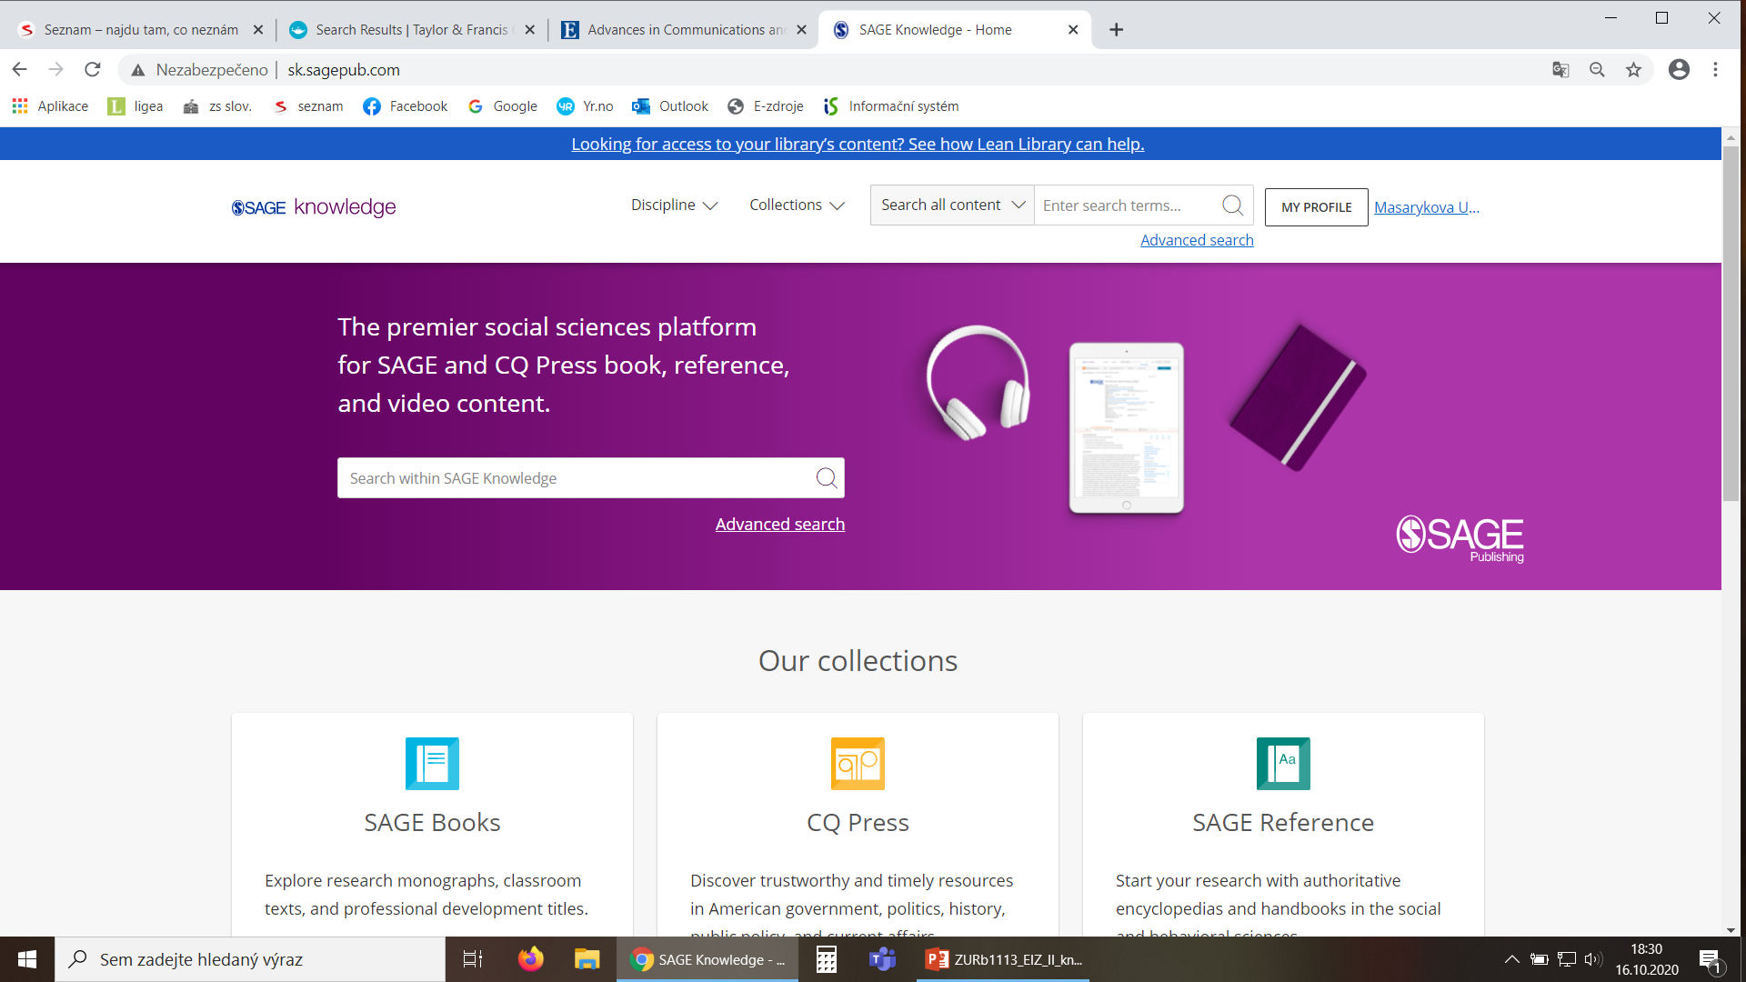

Slide 35
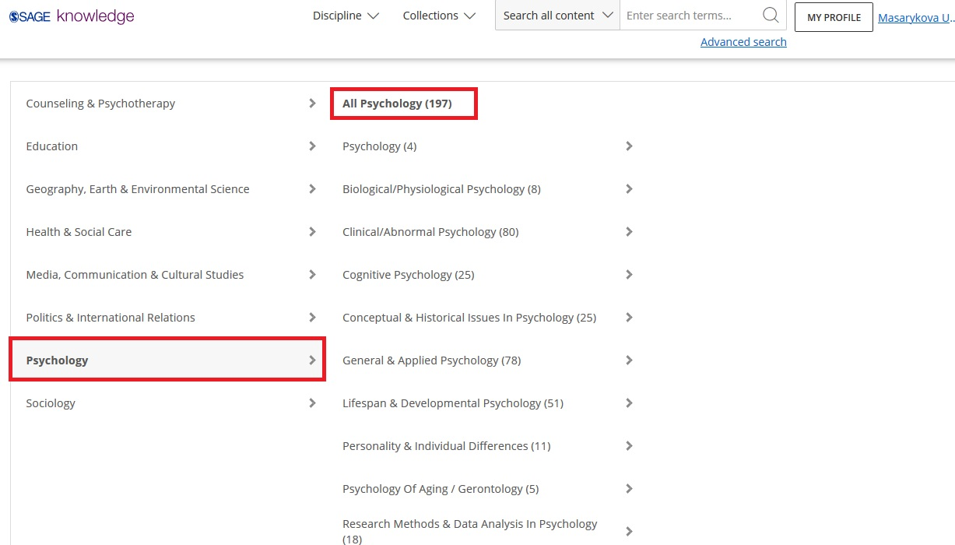

Slide 36
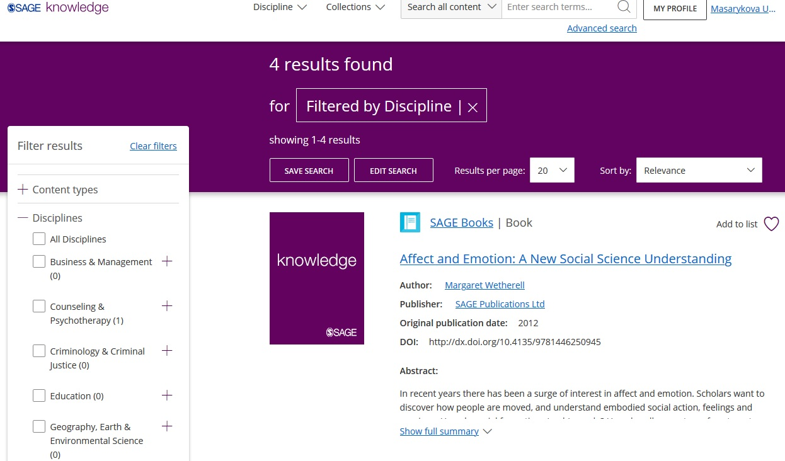

Slide 37
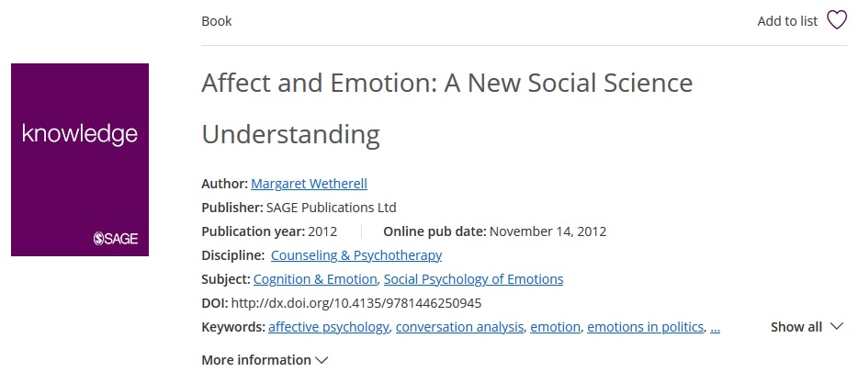
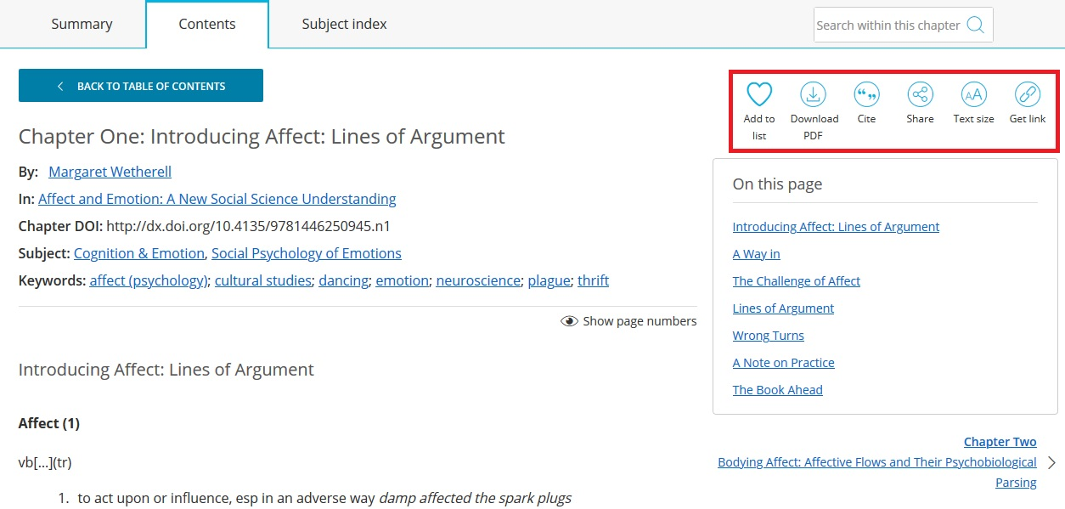
Práce s e-knihou

Slide 38
Gale Virtual Reference Library
Knihy převážně encyklopedického charakteru
Cca 40 e-knih

Slide 39
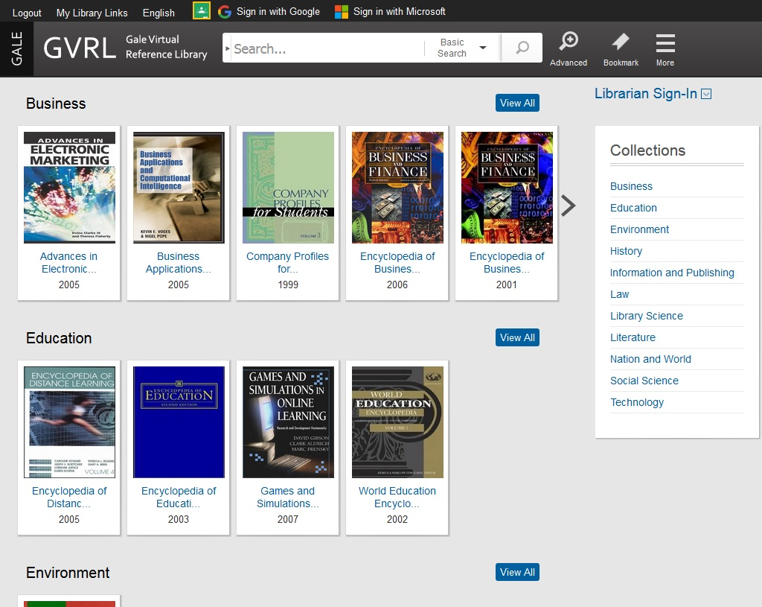

Slide 40
Online knihovna Bookport
Knihy můžete číst na počítači, tabletu nebo mobilním telefonu
České odborné knihy od nakladatelství Grada,
Portál, Jota, Galén, Karolinum a další.
K přihlášení Vám bude stačit jen UČO a primární heslo, není potřeba ani vzdálený přístup.
Návod pro přihlášení na počítači nebo Návod pro instalaci aplikace do mobilního telefonu, po instalaci aplikace Bookport je možné číst i bez připojení k internetu.

Slide 41
Demand Driven Acquisition (DDA)
kolekce knih (cca 200 000 titulů)
uživatelé si vybírají na základě vlastních požadavků
po 5 minutách mohou poslat knihovníkům požadavek
na nákup
výhodou je téměř okamžitá dostupnost knihy (pokud je daný požadavek schválen)
Více na webu knihovny v sekci E-kniha na počkání

Slide 42
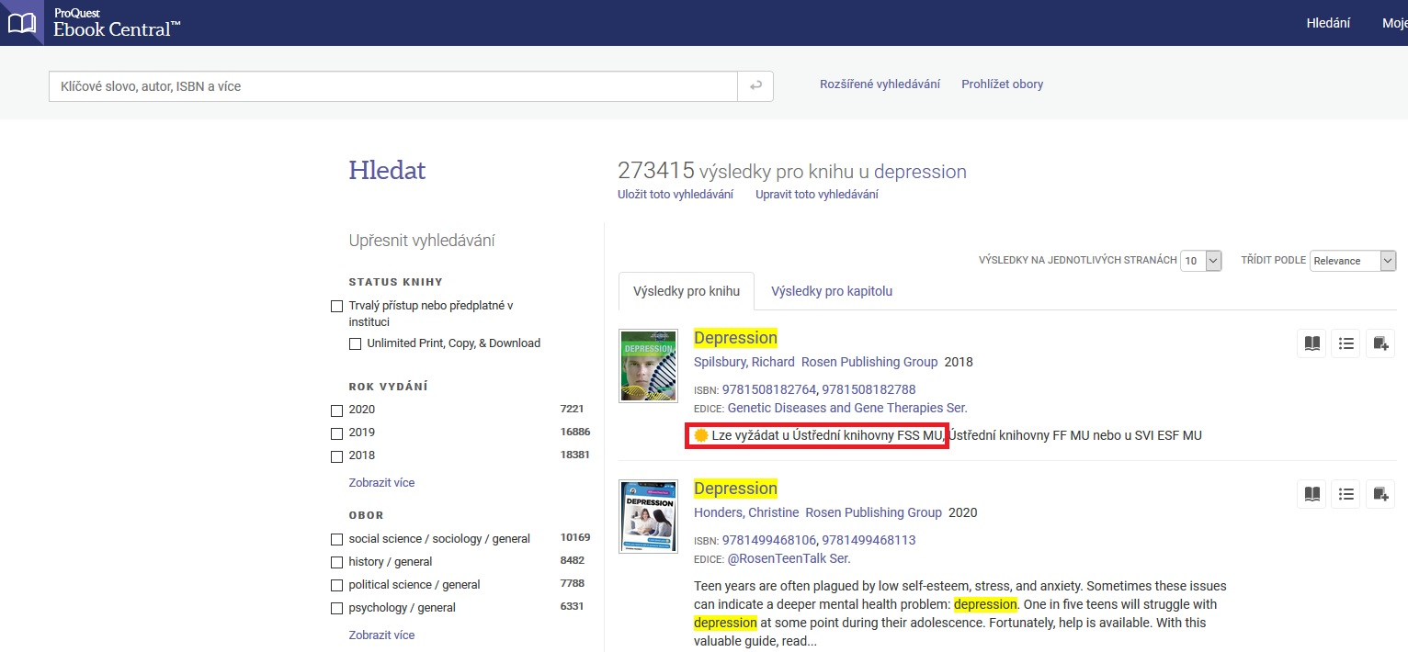

Slide 43
Zkušební přístupy do databází
EBSCO rozšiřující kolekce - zkušební přístup do 30. 11. 2020.
Doporučujeme zejména kolekci Psychology and Behavioral Sciences Collection a eBook Subscription Psychology.
Chicago University Press journals - zkušební přístup do 30. 11. 2020.
Kolekce 85 časopisů z vydavatelství Chicagské univerzity včetně kolekce Social Sciences.
MIT Press Direct eBooks – zkušební přístup je do 14. 12. 2020.
Přes tři tisíce odborných e-knih z celé řady vědních oblastí, obsahuje např. kolekci: Social Sciences. Veškeré kapitoly je možné stahovat v PDF; k dispozici jsou také nejnovější tituly nakladatelství.

Slide 44
Tip na e-knihu ☺
The Sage Encyclopedia of Qualitative Research Methods
https://sk.sagepub.com/reference/research

Slide 45
Zadání úkolů
2. Dílčí praktický úkol
Závěrečná rešerše
Zdroj: https://mansukhmann.wordpress.com/2012/12/15/got-homework/keep-calm-and-do-your-homework/

Slide 46
Shrnutí

Slide 47
E-knihy I.
EBSCO eBook Academic Collection
Multioborová databáze, více jak 180.000 e-knih
Sage Knowledge
Více než 1700 e-knih od vydavatele Sage Publications
Gale Virtual Reference Library
Multioborová databáze, cca 40 e-knih

Slide 48
E-knihy II.
Bookport
Online knihovna e-knih v češtině nakl. Grada, Portál, Jota a další
DDA - E-kniha na počkání
na platformě Proquest Ebook Central, přes 500 000 titulů

Slide 49
Literatura
Steinerová, J. & Ilavská, J. (2010). Informačné stratégie v elektronickom prostredí. Bratislava: Univerzita Komenského v Bratislavě, 190 s.
Hirschův index (h-index). (2015). Ústav vědeckých informací 1.LF UK a VFN. Dostupné z: http://uvi.lf1.cuni.cz/hirschuv-index-h-index
Informace z portálu ezdroje.muni.cz

Slide 50
Děkuji vám za pozornost
Dana Mazancová
mazancov@fss.muni.cz

